Slide 1




Workpace
프로젝트를 시작부터
포트폴리오까지
WPF 기반 개인 프로젝트 완주 + 포트폴리오 자동 생성
혼자서도 끝까지 완주하도록
01
프로젝트 템플릿
유형별 구조 자동 생성
템플릿 시스템으로 시작의 막막함 해결
02
페이스 경고
심리 기반 완주 유도
페이스 경고로 마감 준수율 향상
03
스코프 잠금
범위 확장 대가 시각화
포트폴리오 자동 생성으로 취업 준비
04
포트폴리오 추출
버튼 하나로 자동 완성
C# / WPF · 중간고사 프로젝트 기획 발표 · 2026

Slide 2
목 차
Workpace 프로젝트 기획 발표
01
과제 개요
02
추진 배경
프로젝트 소개 및 앱 정체성
혼자 하는 프로젝트의 5가지 문제
03
개발 목표
04
개발 내용
주요 목표 및 세부 기능 목표
5가지 핵심 기능 및 UI 화면
05
기대 효과
06
추진 계획
사용자 및 기술적 기대 효과
8주차 개발 일정
07
참고 자료
기술 문서 및 출처

Slide 3



01
과제 개요
프로젝트를 시작부터 포트폴리오까지, 혼자서도 완주하도록
프로젝트 소개
Workpace는 혼자 프로젝트를 진행하는 사람이
끝까지 완주하도록 페이스를 잡아주고,
완료 시 포트폴리오까지 자동 생성되는
WPF 기반 데스크톱 앱입니다.
페이스 경고
스코프 잠금
포트폴리오 추출
진행률 vs 목표 자동 비교
범위 확장 대가 시각화
버튼 하나로 자동 생성
개발 환경
"앱을 쓰는 것 자체가 기록이 된다. 따로 정리하지 않아도 포트폴리오가 완성된다."
언어
C#
프레임워크
WPF (.NET)
DB
SQLite
아키텍처
MVVM Pattern

Slide 4





02
추진 배경
혼자 하는 프로젝트, 왜 완성이 어려울까?
데드라인 착시
범위 통제 실패
동기부여 저하
방향성 상실
포트폴리오 누락
마감이 멀게 느껴져
초기 계획을 느슨하게 잡음
기능 추가하다가
마감일을 넘기는 경험
혼자라 오늘 안 해도
된다는 안일함 발생
프로젝트 중간에
산으로 가는 경험
기껏 완성해도 기록이
없어서 정리가 힘듦
❌ 기존 툴 (Notion/Trello) — 관리 기능은 있으나 완주를 도와주지 않음
✅ Workpace — 페이스·범위·동기·포트폴리오를 하나로 해결

Slide 5

03
개발 목표
세부 구현 목표
주요 목표
프로젝트 CRUD 기능 구현
1
프로젝트 유형별 템플릿 자동 생성
유형별 템플릿 체크리스트 자동 생성
2
페이스 경고 + 심리 기반 완주 유도
칸반 보드 드래그앤드롭 구현
3
스코프 잠금으로 범위 통제 구현
페이스 게이지 + Windows 알림
4
스트릭 + 손실 회피 동기부여 시스템
스코프 추가 시 마감 연장 시각화
포트폴리오 버튼 하나로 자동 생성
이슈 기록 → 트러블슈팅 자동 정리
5
포트폴리오 Word/PDF 내보내기

Slide 6


04
개발 내용 — 핵심 기능 5가지
템플릿 시스템
페이스 경고
스코프 잠금
이슈 기록
포트폴리오 추출
유형 선택 → 로드맵 자동 생성
현재 vs 목표 진행률 비교
핵심 기능 3개 고정
작업 카드 내 즉시 기록
버튼 하나로 문서 생성
단계별 체크리스트 제공
마감 초과일 자동 계산
추가 시 마감 자동 연장
문제/원인/해결 3줄 입력
Word / PDF 선택
빈 화면 문제 완전 해결
긴박감 + 손실 회피 알림
대가 시각화로 자기 통제
트러블슈팅 자동 누적
기술 스택 이유 + 성과 포함

Slide 7
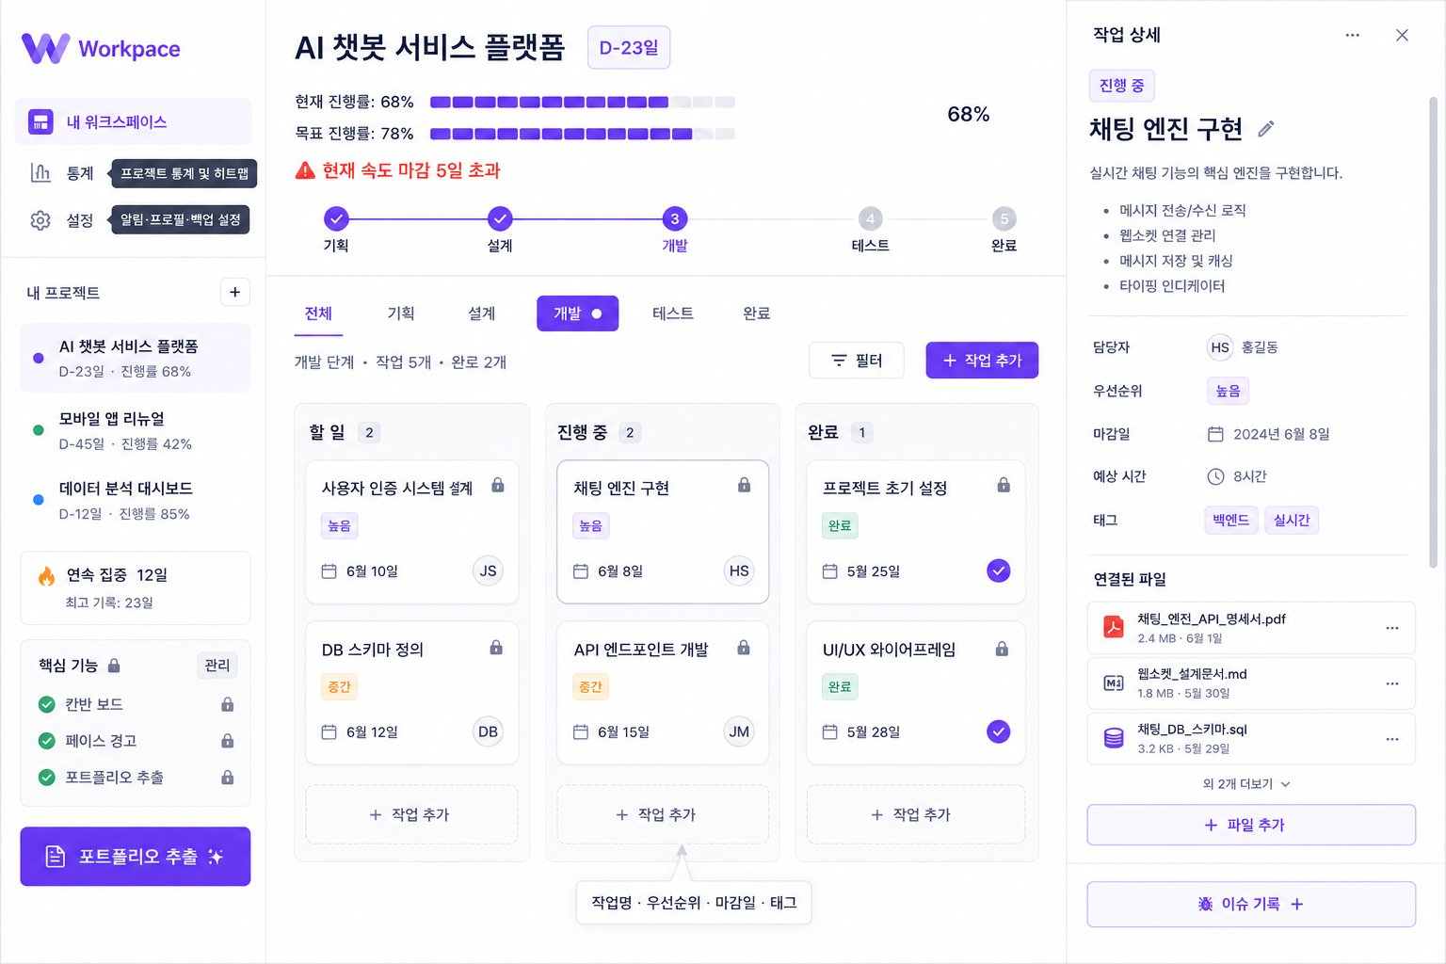
04
개발 내용 — 메인 대시보드 UI
① 프로젝트 헤더
D-day + 페이스 경고
현재/목표 진행률 비교
② 단계별 탭
기획/설계/개발/테스트/완료
탭 클릭으로 필터링
③ 칸반 보드
할일/진행중/완료
드래그앤드롭 이동
④ 작업 상세 패널
파일 연결 + 이슈 기록
포트폴리오 자동 연동

Slide 8
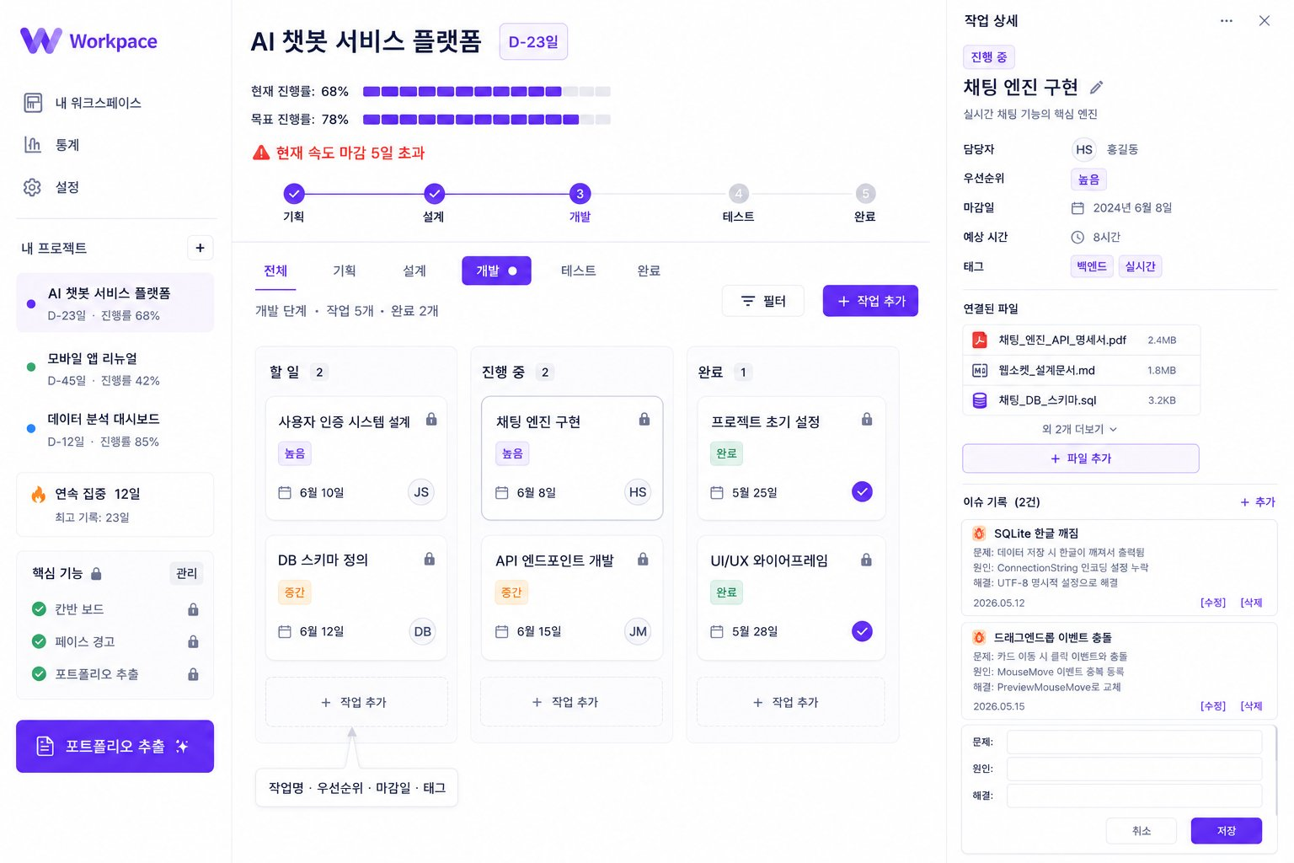
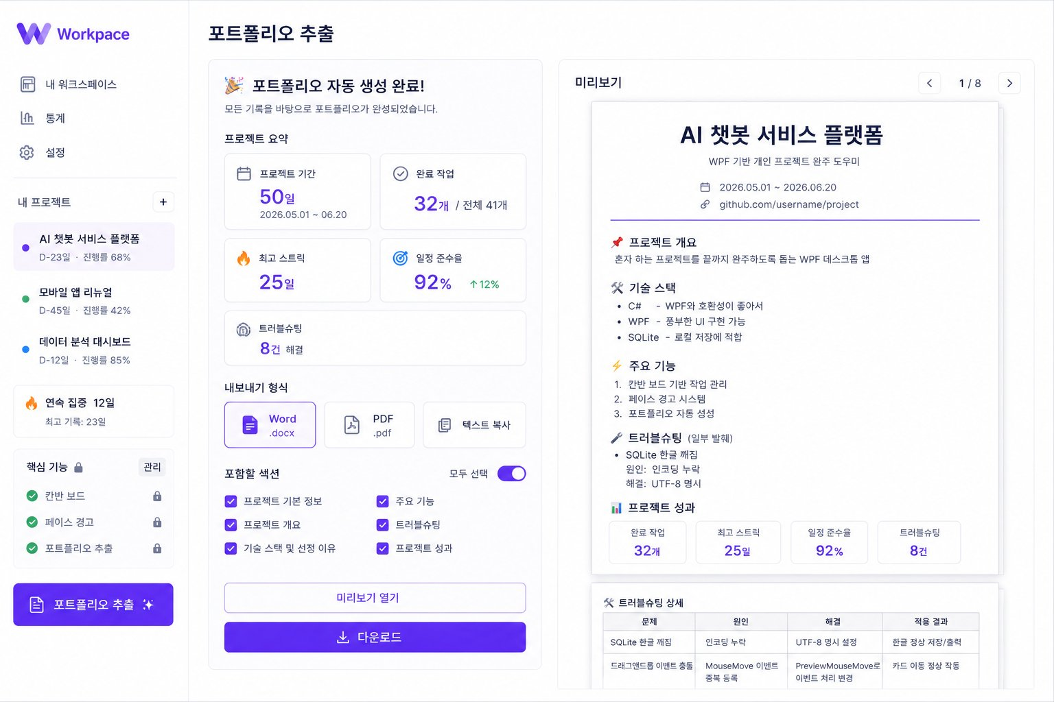
04
개발 내용 — 이슈 기록 & 포트폴리오 추출
이슈 기록 — 문제/원인/해결 입력 시 트러블슈팅 자동 누적
포트폴리오 추출 — 버튼 하나로 Word/PDF 자동 생성
✅ 자동 수집: 기간·작업수·스트릭·트러블슈팅·일정준수율 ✏️ 최초 1회 입력: 프로젝트명·기술스택·GitHub·개발배경

Slide 9
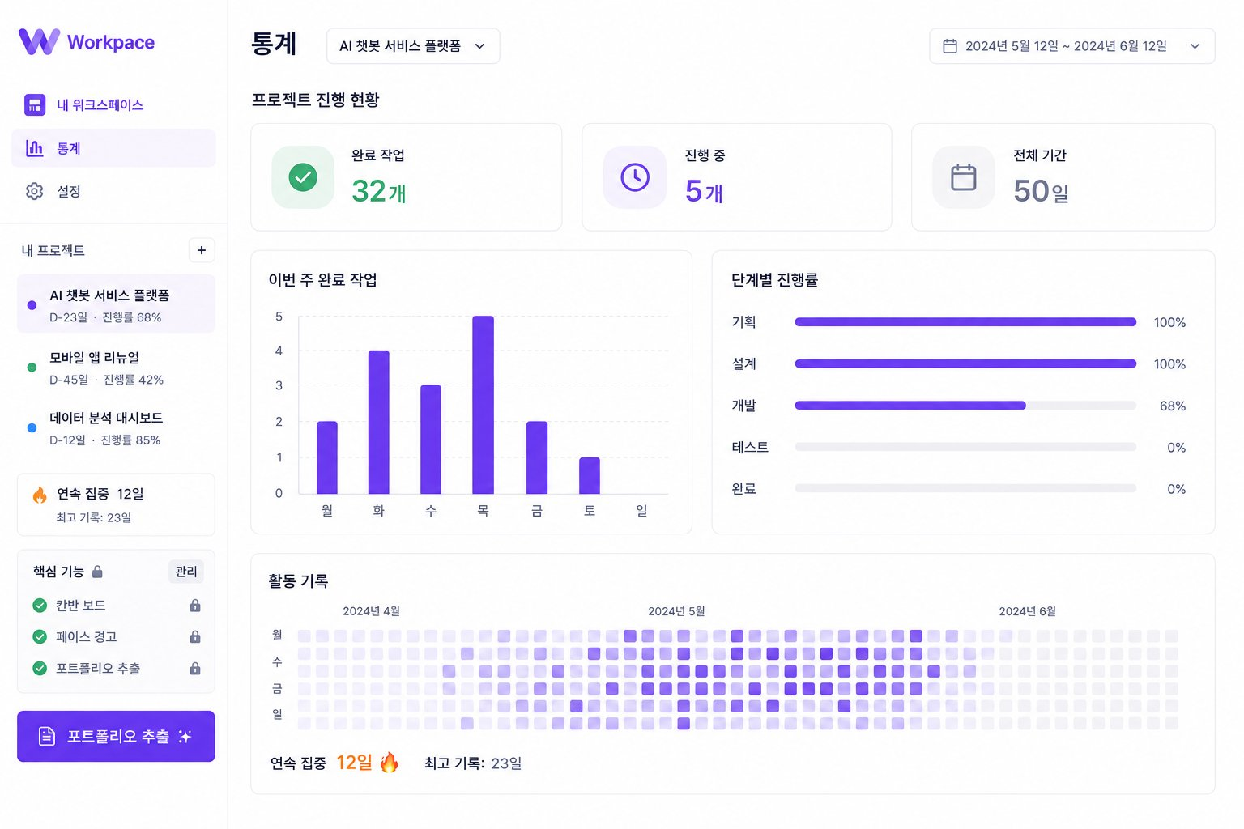
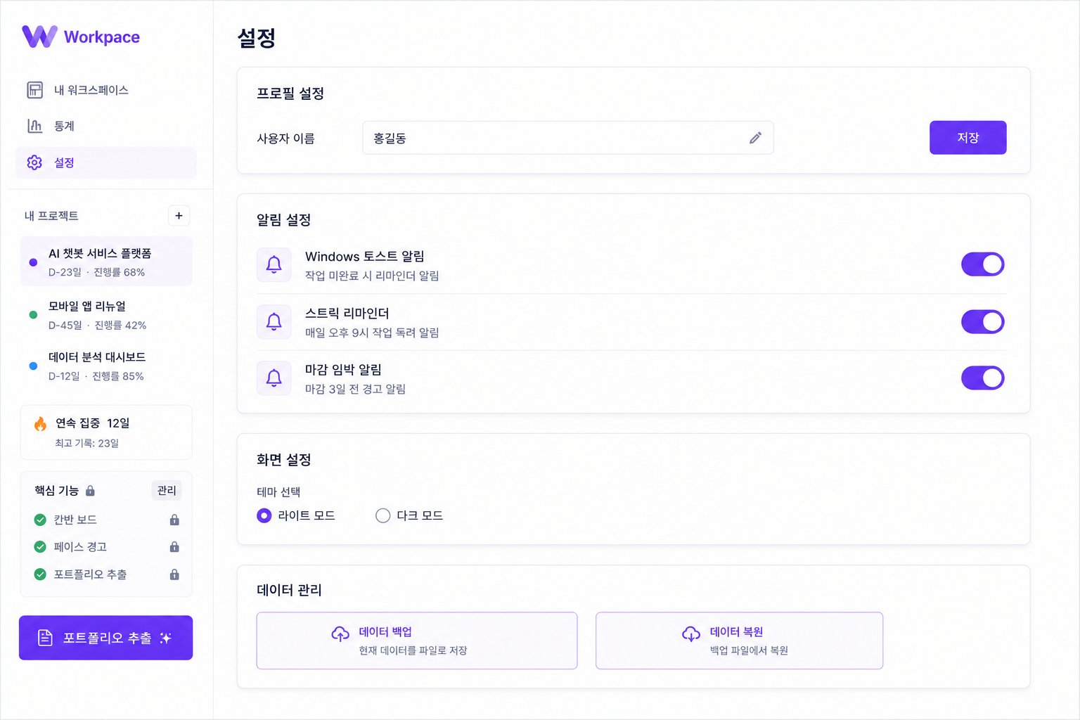
04
개발 내용 — 통계 & 설정 화면
통계 — 주간 완료 작업·단계별 진행률·스트릭 히트맵
설정 — 사용자 이름·알림·테마·데이터 백업 관리

Slide 10
05
기대 효과
👤 사용자 측면
⚙️ 기술적 측면
✓ 템플릿으로 시작의 막막함 해결
✓ WPF MVVM 패턴 설계 경험 습득
✓ 페이스 유지로 마감 준수율 향상
✓ SQLite 데이터 영속성 구현 경험
✓ 스코프 잠금으로 완성도 높은 결과물
✓ 드래그앤드롭 UI 고급 구현 기술
✓ 스트릭으로 꾸준한 작업 습관 형성
✓ Word/PDF 문서 자동 생성 기술
✓ 포트폴리오 정리 시간 대폭 단축
✓ FileSystemWatcher 실시간 감지

Slide 11
06
추진 계획
1주차
기획
프로젝트 기획 및 UI 설계 / DB 구조 설계
2주차
개발
프로젝트 CRUD + SQLite 연동 구현
3주차
개발
칸반 보드 + 드래그앤드롭 + 템플릿 시스템 구현
4주차
개발
페이스 경고 + 스코프 잠금 + Windows 알림 구현
5주차
개발
이슈 기록 + 스트릭 시스템 구현
6주차
개발
포트폴리오 자동 생성 (Word/PDF 내보내기) 구현
7주차
마무리
UI 개선 및 통합 테스트 / 오류 수정
8주차
마무리
발표 자료 제작 및 최종 점검

Slide 12
07 참고 자료
공식 문서
UI 레퍼런스
[1]
Microsoft WPF 공식 문서
docs.microsoft.com/dotnet/desktop/wpf
[4]
Material Design WPF
github.com/MaterialDesignInXAML
[2]
SQLite 공식 문서
sqlite.org/docs.html
[5]
WPF MVVM Tutorial
wpf-tutorial.com
[3]
MVVM 디자인 패턴 가이드
docs.microsoft.com/dotnet/architecture/maui/mvvm
[6]
GitHub WPF 오픈소스
github.com/topics/wpf
유사 서비스
추진 배경 근거
[7]
Notion
notion.so
[10]
프로젝트 관리 통계
asana.com/ko/resources/project-management-statistics
[8]
Linear
linear.app
[11]
포트폴리오 구성 가이드
careerfoundry.com/en/blog/ux-design/ux-portfolio-guide
[9]
Trello
trello.com
[12]
Duolingo 스트릭 심리 연구
blog.duolingo.com/streak-research
Workpace — 프로젝트를 시작부터 포트폴리오까지, 혼자서도 완주하도록

